Slide 1
Вводный курс по .net 5 и с# 9

Slide 2

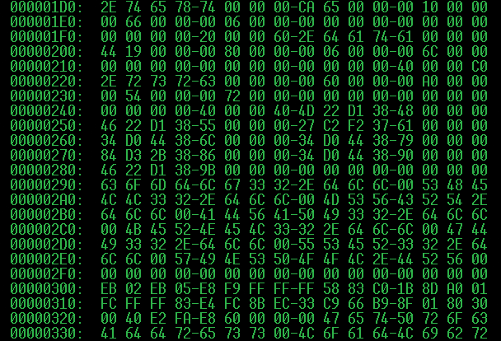
Пример машинного кода
Бинарный код
Шестнадцатеричный (HEX) код

Slide 3
Единицы измерения информации
Бит
0
1
Системы счисления
Байт = 8 Бит
Десятичная | Двоичная | Восьмеричная | Шестнадцатеричная
0 | 0 | 0 | 0
1 | 1 | 1 | 1
2 | 10 | 2 | 2
3 | 11 | 3 | 3
4 | 100 | 4 | 4
5 | 101 | 5 | 5
6 | 110 | 6 | 6
7 | 111 | 7 | 7
8 | 1000 | 10 | 8
9 | 1001 | 11 | 9
10 | 1010 | 12 | A
11 | 1011 | 13 | B
12 | 1100 | 14 | C
13 | 1101 | 15 | D
14 | 1110 | 16 | E
15 | 1111 | 17 | F
16 | 10000 | 20 | 10
17 | 10001 | 21 | 11
18 | 10010 | 22 | 12
19 | 10011 | 23 | 13
20 | 10100 | 24 | 14
21 | 10101 | 25 | 15
22 | 10110 | 26 | 16
23 | 10111 | 27 | 17
24 | 11000 | 30 | 18
25 | 11001 | 31 | 19
26 | 11010 | 32 | 1A
27 | 11011 | 33 | 1B
28 | 11100 | 34 | 1C
29 | 11101 | 35 | 1D
30 | 11110 | 36 | 1E
31 | 11111 | 37 | 1F
Байт = 2⁸ = 256
Приставка | Байт | Байт
Кило-байт | 1024 | 1024
Мега-байт | 1 048 576 | 1024²
Гига-байт | 1 073 741 824 | 1024³
Тера-байт | 1 099 511 627 776 | 1024⁴
Пета-байт | 1 125 899 906 842 624 | 1024⁵

Slide 4
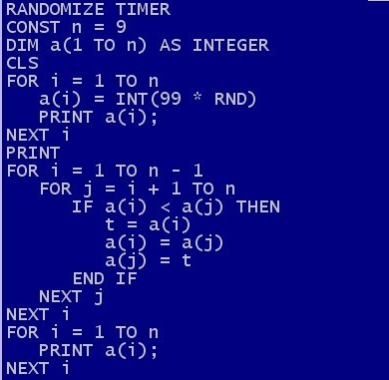
Языки программирования и компиляторы
Исходный код программы на BASIC
Машинный код
Компиляция

Slide 5
Современные программы
Пользовательский интерфейс
Обработка бизнес логики
Система управления базой данных
Протоколы передачи данных
Протоколы передачи данных
Драйверы устройств
Универсальные компоненты
Всякое разное

Slide 6
История развития платформы .NET
.Net Framework
Только для Windows
Монолитная платформа
MONO
.Net Core
Windows, Linux, MacOS
Модульная платформа
Открытый исходный код
.Net 5

Slide 7
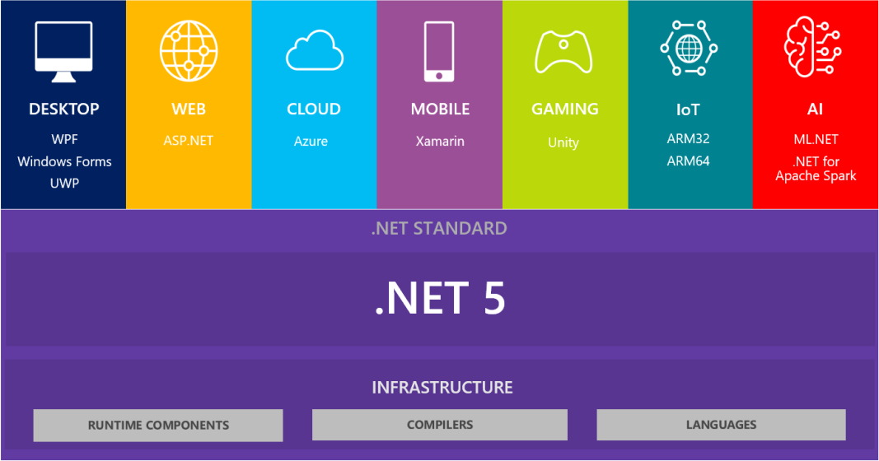
Платформа .net 5

Slide 8
Компиляция в .net и Общеязыковая среда выполнения (CLR)
Just-In-Time (JIT) компилятор
Сборка
Исходный код программы
Байт-код на промежуточном языке (IL)
Машинный код
C#
VB .Net
F#
…
.line 8,8 : 3,4 ''
IL_0005: nop
.line 9,9 : 4,25 ''
IL_0006: ldloc.0
IL_0007: call void [System.Console]System.Console::WriteLine(int32)
IL_000c: nop
.line 10,10 : 3,4 ''
IL_000d: nop
.line 7,7 : 25,28 ''
IL_000e: ldloc.0
IL_000f: ldc.i4.1
IL_0010: add
IL_0011: stloc.0
.line 7,7 : 18,23 ''
IL_0012: ldloc.0
IL_0013: ldc.i4.s 11
IL_0015: clt
IL_0017: stloc.1
Пример IL-кода

